Slide 1
ÇOCUKLAR İÇİN BİLİNÇLİ TEKNOLOJİ KULLANIMI
SEMİNERİNE HOŞGELDİNİZ

Slide 2
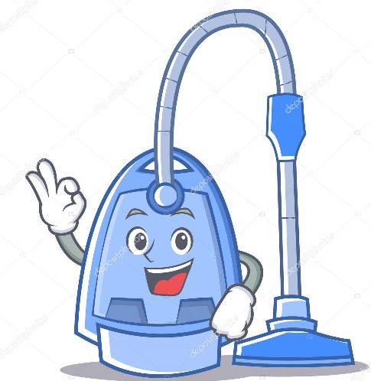

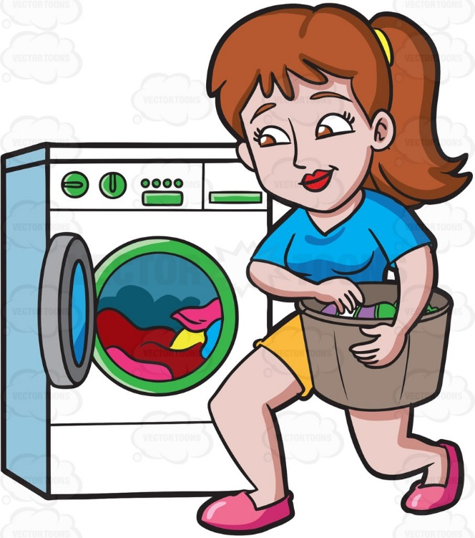
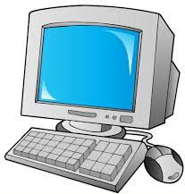
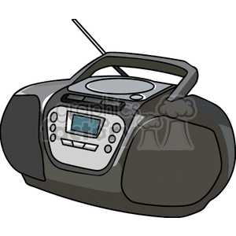
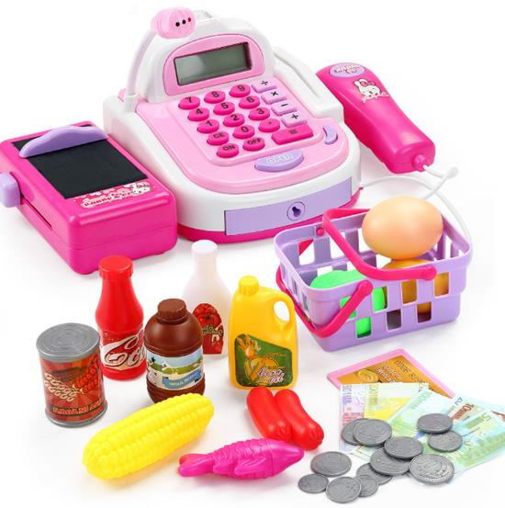
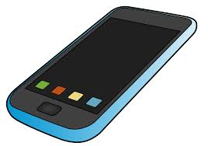
Aşağıda evimizde, komşularımızda ya da akrabalarımızı ziyaret ettiğimizde görebileceğimiz birçok teknolojik cihazlar var. Daha birçokları olabilir. Sizlerde ekleyebilirsiniz…

Slide 3
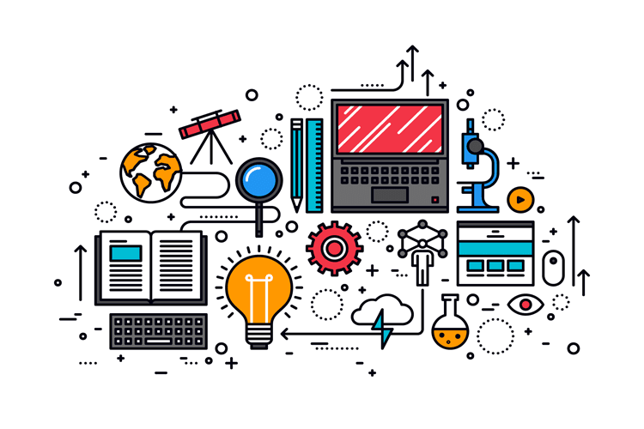
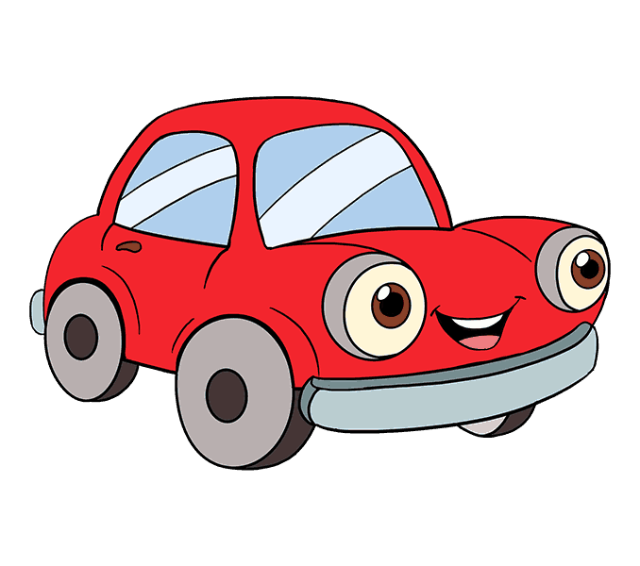
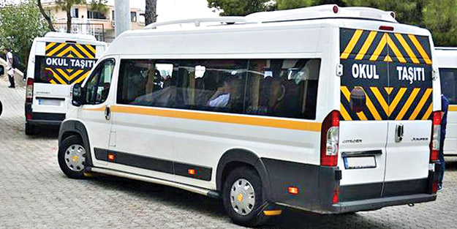
Biraz önce gösterdiğimiz makinalar, bilgisayar, cep telefonu hayatımıza neler katıyor?
1- Okul servisleri ile okula daha hızlı geliyoruz.
2- Evdeki elektrik lambaları evlerin aydınlanması sağlar.
3- Bilgisayar ödevler, iletişim kurma, yeni icatlar yapmaya yardımcı olur.
.
.
.
Hadi çocuklar sizler de örnek verebilirsiniz?
TÜM BUNLARIN HEPSİNE
TEKNOLOJİ DİYORUZ.

Slide 4
Sosyal
medya
TV ve
internet
Teknoloji
?
derken
Cep
telefonu
Oyun
konsolu

Slide 5

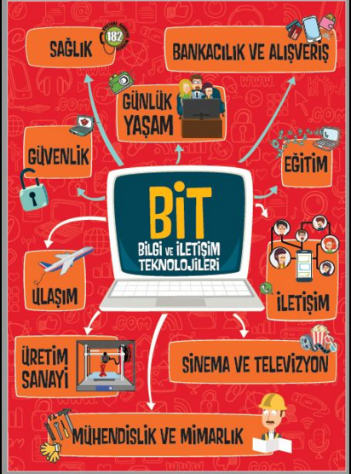
Hayatımızın her alanında olan teknoloji sizce yararlı mıdır?
Yoksa zararlı mıdır?
Evet çocuklar teknoloji hayatımızda
daha birçok alanda yer almaktadır.

Slide 6
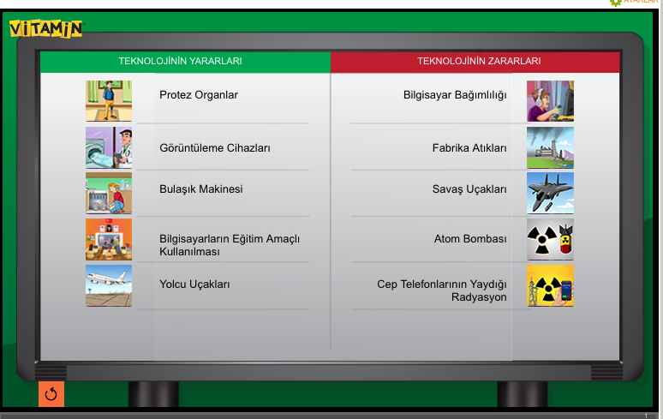

Slide 7
Bağımlılık Nedir?
Bağımlılık, insanın bir şeye bağımlı olması,
onsuz yaşayamaması, onsuz olduğunda
aşırı mutsuz olmasıdır.
Notes:
Ayrıca bakınız: Yeşilcan’la Zararsız Teknoloji adlı Yeşilay tarafından hazırlanmış kitapçık, s. 8-9.

Slide 8
Teknoloji Bağımlılığı Nedir?
Teknoloji bağımlılığı, teknolojiyi kullanmada ve onunla ilişkide kişinin iradesini kaybetmesi, kendini denetleyememesi ve onsuz
bir yaşam sürememeye başlaması
hâlidir.
Notes:
Ayrıca bakınız: Yeşilcan’la Zararsız Teknoloji adlı Yeşilay tarafından hazırlanmış kitapçık, s. 12-13 ve 16-17.

Slide 9
Örneğin bir çocuk;
Devamlı bilgisayar oyunu oynamak istiyorsa,
Oyun oynamadığı zamanlarda aklı hep oyunlarında kalıyorsa,
Bilgisayar oyunları yüzünden uykusuz kalıyor, derslerine çalışmıyor ve başarısı düşüyorsa,
Bilgisayar, tablet vb. başındayken zamanın nasıl geçtiğini fark etmiyorsa,
Bilgisayar, tablet vb. yüzünden arkadaşlarından uzak kalıyor, ailesiyle arası bozuluyorsa,
Yemeklerini bile bilgisayar, tablet vb. başında yemek istiyorsa,

Slide 10
Nasıl Bağımlı Hale Gelinir?
Merak
ediyorum
Arkadaşlarım
oynuyor
Ben onsuz
yapamam
Yapacak
hiçbir şey yok
Notes:
Ayrıca bakınız: Yeşilcan’la Zararsız Teknoloji adlı Yeşilay tarafından hazırlanmış kitapçık, s. 14-15.

Slide 11
Ne Zarar Var ki?
Teknolojinin, bilgisayarın doğru kullanıldığında pek çok faydası vardır.
Ancak aşırı kullanıldığında ciddi zararları olabilir.
Teknoloji kullanım süresi arttıkça, çocukların;
Beyni
tembelleşir.
Çok oturdukları için
kemikleri güçlü olmaz.
Dikkatini toplaması zorlaşır.
Ödev ve işlerini yaparken
aklına oyun, tablet gelir.
Çok oturdukları için
kemikleri güçlü olmaz.
Arkadaşlık
kurma şansı azalır.
Notes:
Ayrıca bakınız: Yeşilcan’la Zararsız Teknoloji adlı Yeşilay tarafından hazırlanmış kitapçık, s. 16-17.

Slide 12
Teknoloji Testi
Teknolojiyle aranızdaki mesafeyi
ölçmek ister misiniz?
Haydi o zaman, soruları cevaplayalım.
Notes:
Ayrıca bakınız: Yeşilcan’la Zararsız Teknoloji adlı Yeşilay tarafından hazırlanmış kitapçık, s. 18.

Slide 13
1
Devamlı bilgisayarda oyun oynamak istiyorum.
Her Zaman
Bazen
Hiçbir Zaman
Notes:
Ayrıca bakınız: Yeşilcan’la Zararsız Teknoloji adlı Yeşilay tarafından hazırlanmış kitapçık, s. 18.

Slide 14
2
Bilgisayar başında zamanın nasıl geçtiğini fark edemiyorum.
Her Zaman
Bazen
Hiçbir Zaman
Notes:
Ayrıca bakınız: Yeşilcan’la Zararsız Teknoloji adlı Yeşilay tarafından hazırlanmış kitapçık, s. 18.

Slide 15
3
Yemeklerimi bilgisayarın başında yiyorum.
Her Zaman
Bazen
Hiçbir Zaman
Notes:
Ayrıca bakınız: Yeşilcan’la Zararsız Teknoloji adlı Yeşilay tarafından hazırlanmış kitapçık, s. 18.

Slide 16
4
İnternette vakit geçirmek için arkadaşlarımla beraber
olmaktan vazgeçiyorum.
Her Zaman
Bazen
Hiçbir Zaman
Notes:
Ayrıca bakınız: Yeşilcan’la Zararsız Teknoloji adlı Yeşilay tarafından hazırlanmış kitapçık, s. 18.

Slide 17
5
İnternette geçirdiğim süreyi azaltmak istediğimde
bunu bir türlü başaramıyorum.
Her Zaman
Bazen
Hiçbir Zaman
Notes:
Ayrıca bakınız: Yeşilcan’la Zararsız Teknoloji adlı Yeşilay tarafından hazırlanmış kitapçık, s. 18.

Slide 18
6
Oyun yüzünden derslerimi ihmal ediyorum.
Her Zaman
Bazen
Hiçbir Zaman
Notes:
Ayrıca bakınız: Yeşilcan’la Zararsız Teknoloji adlı Yeşilay tarafından hazırlanmış kitapçık, s. 18.

Slide 19
7
Annem babam çok fazla oyun oynadığımı söylediğinde
sinirleniyorum.
Her Zaman
Bazen
Hiçbir Zaman
Notes:
Ayrıca bakınız: Yeşilcan’la Zararsız Teknoloji adlı Yeşilay tarafından hazırlanmış kitapçık, s. 18.

Slide 20
8
Oyun oynamadığım zamanlarda aklım oyunlarda kalıyor.
Her Zaman
Bazen
Hiçbir Zaman
Notes:
Ayrıca bakınız: Yeşilcan’la Zararsız Teknoloji adlı Yeşilay tarafından hazırlanmış kitapçık, s. 18.

Slide 21
9
Oyunun başından çok zor kalkıyorum.
Her Zaman
Bazen
Hiçbir Zaman
Notes:
Ayrıca bakınız: Yeşilcan’la Zararsız Teknoloji adlı Yeşilay tarafından hazırlanmış kitapçık, s. 18.

Slide 22
10
Geç saatlere kadar bilgisayar başında oturmaktan
uykusuz kalıyorum.
Her Zaman
Bazen
Hiçbir Zaman
Notes:
Ayrıca bakınız: Yeşilcan’la Zararsız Teknoloji adlı Yeşilay tarafından hazırlanmış kitapçık, s. 18.

Slide 23
İşte Sonuç
Hiçbir zaman
İfadeleri çoğunluktaysa
Teknoloji konusunda
gayet iyi durumdasınız.
Her zaman
İfadeleri çoğunluktaysa
Acilen teknoloji kullanımında
önlemler almalı, köklü değişiklikler yapmalısınız.
Bazen
İfadeleri çoğunluktaysa
Ufak tefek düzenlemelerle
sorunu halledebilirsiniz.
Notes:
Ayrıca bakınız: Yeşilcan’la Zararsız Teknoloji adlı Yeşilay tarafından hazırlanmış kitapçık, s. 18.

Slide 24
Teknoloji Bağımlısı
Olmamak İçin
Ekran başında geçirdiğiniz
süreyi azaltın.
Sizin yaşınızdaki bir çocuğun
ekran başında en fazla kalabileceği süre
60 dakika yani 1 saat.
Tavsiyem okul zamanında hafta içi
hiç bilgisayar ya da tablet açmamanız.
Hafta sonu oynamanız daha doğru olur.
46
Notes:
Ayrıca bakınız: Yeşilcan’la Zararsız Teknoloji adlı Yeşilay tarafından hazırlanmış kitapçık, s. 19.

Slide 25
Etkinlik: Okuyalım, Tartışalım
Aşağıdaki soruları, okuduğunuz çizgi öyküye göre cevaplayın.
Çocuklar neden bilgisayar oyunlarını sever?
Bilgisayar oyunları bize nasıl zarar verir?
Sizce bir günde ekran başında en fazla
kaç dakika kalmalıyız?
Bilgisayar oyunlarının yerine başka
hangi oyunları oynayabiliriz?

Slide 26
Etkinlik: Hayalini Kur!
Bir gün evinizdeki tüm televizyon, telefon, tablet ve bilgisayarlar bozulsaydı, sizce o gün nasıl geçerdi? Hayal edin ve yazın.

Slide 27
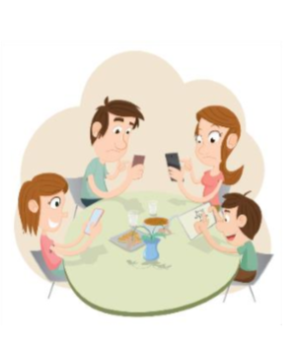
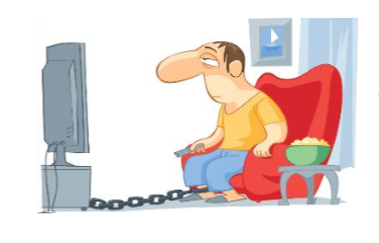
Etkinlik: 1. ve 2. resme bakınca ne anlıyorsunuz?
1. resim
2. resim

Slide 28
ÇOCUKLAR NEDEN TEKNOLOJİYİ ÇOK SEVERLER
Evet çocuklar teknoloji birçok açıdan faydalı. Hayatımızı kolaylaştırmaktadır. Bazen çocuklar planladıklarından çok daha teknoloji ile vakit geçirirler.
PEKİ NEDEN
Canım Sıkılıyor
Arkadaşlarım Oynuyor
Merak Ediyorum

Slide 29
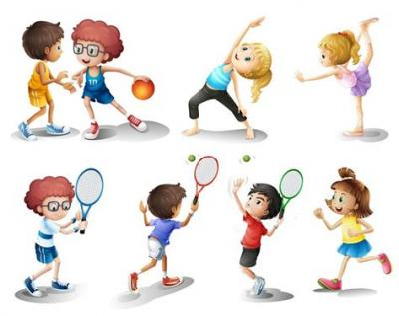
ÇOCUKLAR BAŞKA NELERİ SEVERLER
OYUN OYNAMAK

Slide 30

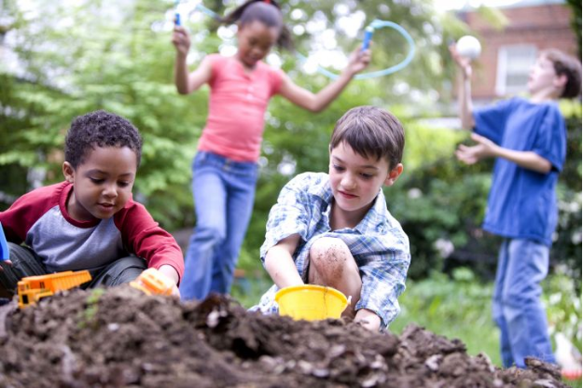

Slide 31
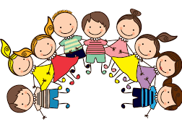
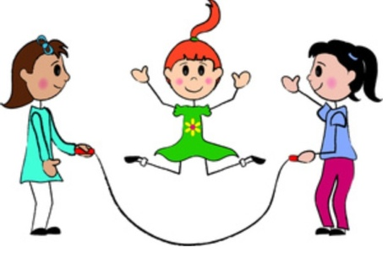

Slide 32
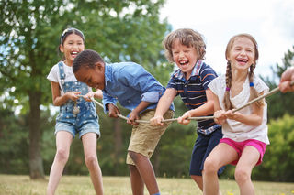
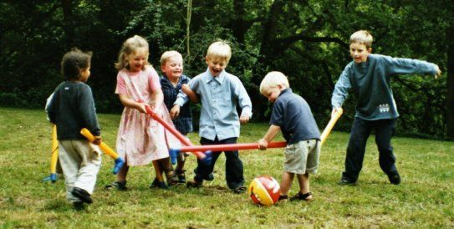
ÇÜNKÜ ÇOCUKLAR OYUN OYNADIKÇA
Canları daha az sıkılır

Slide 33
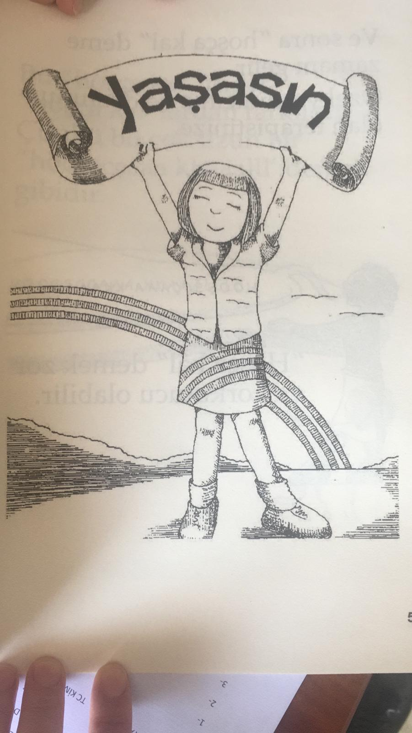
SONUÇ OLARAK ÇOCUKLAR DAHA İYİ HİSSEDERLER

Slide 34

Bilinçli Teknoloji
Kullanımı
İlkokul Öğrenci
Semineri
Dinlediğiniz için
TEŞEKKÜRLER
Hazırlayanlar
Kaynakça
tbm.org.tr
Nemiroff & Annunziata (2018), Çocuklar için oyun terapisi ilk kitabı (A Child’s first book about play therapy), Nobel Yaşam Yayınclık
Mustafa BİRGÜL
Ramazan ÇOK

